Slide 1
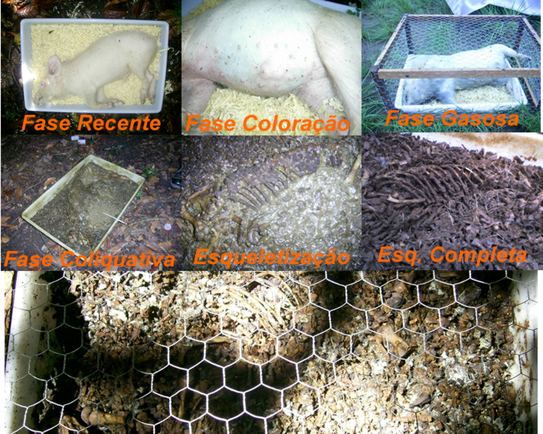
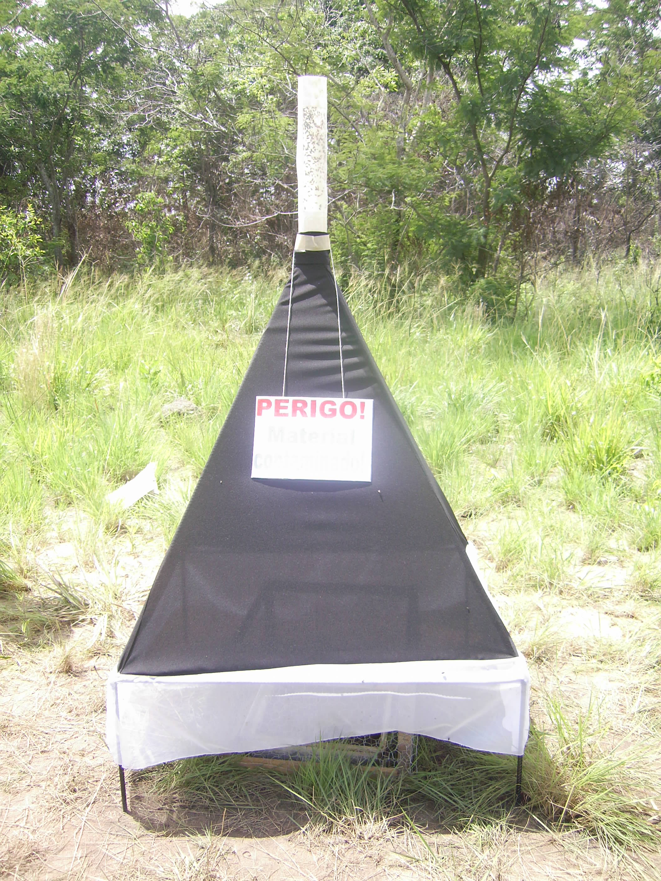
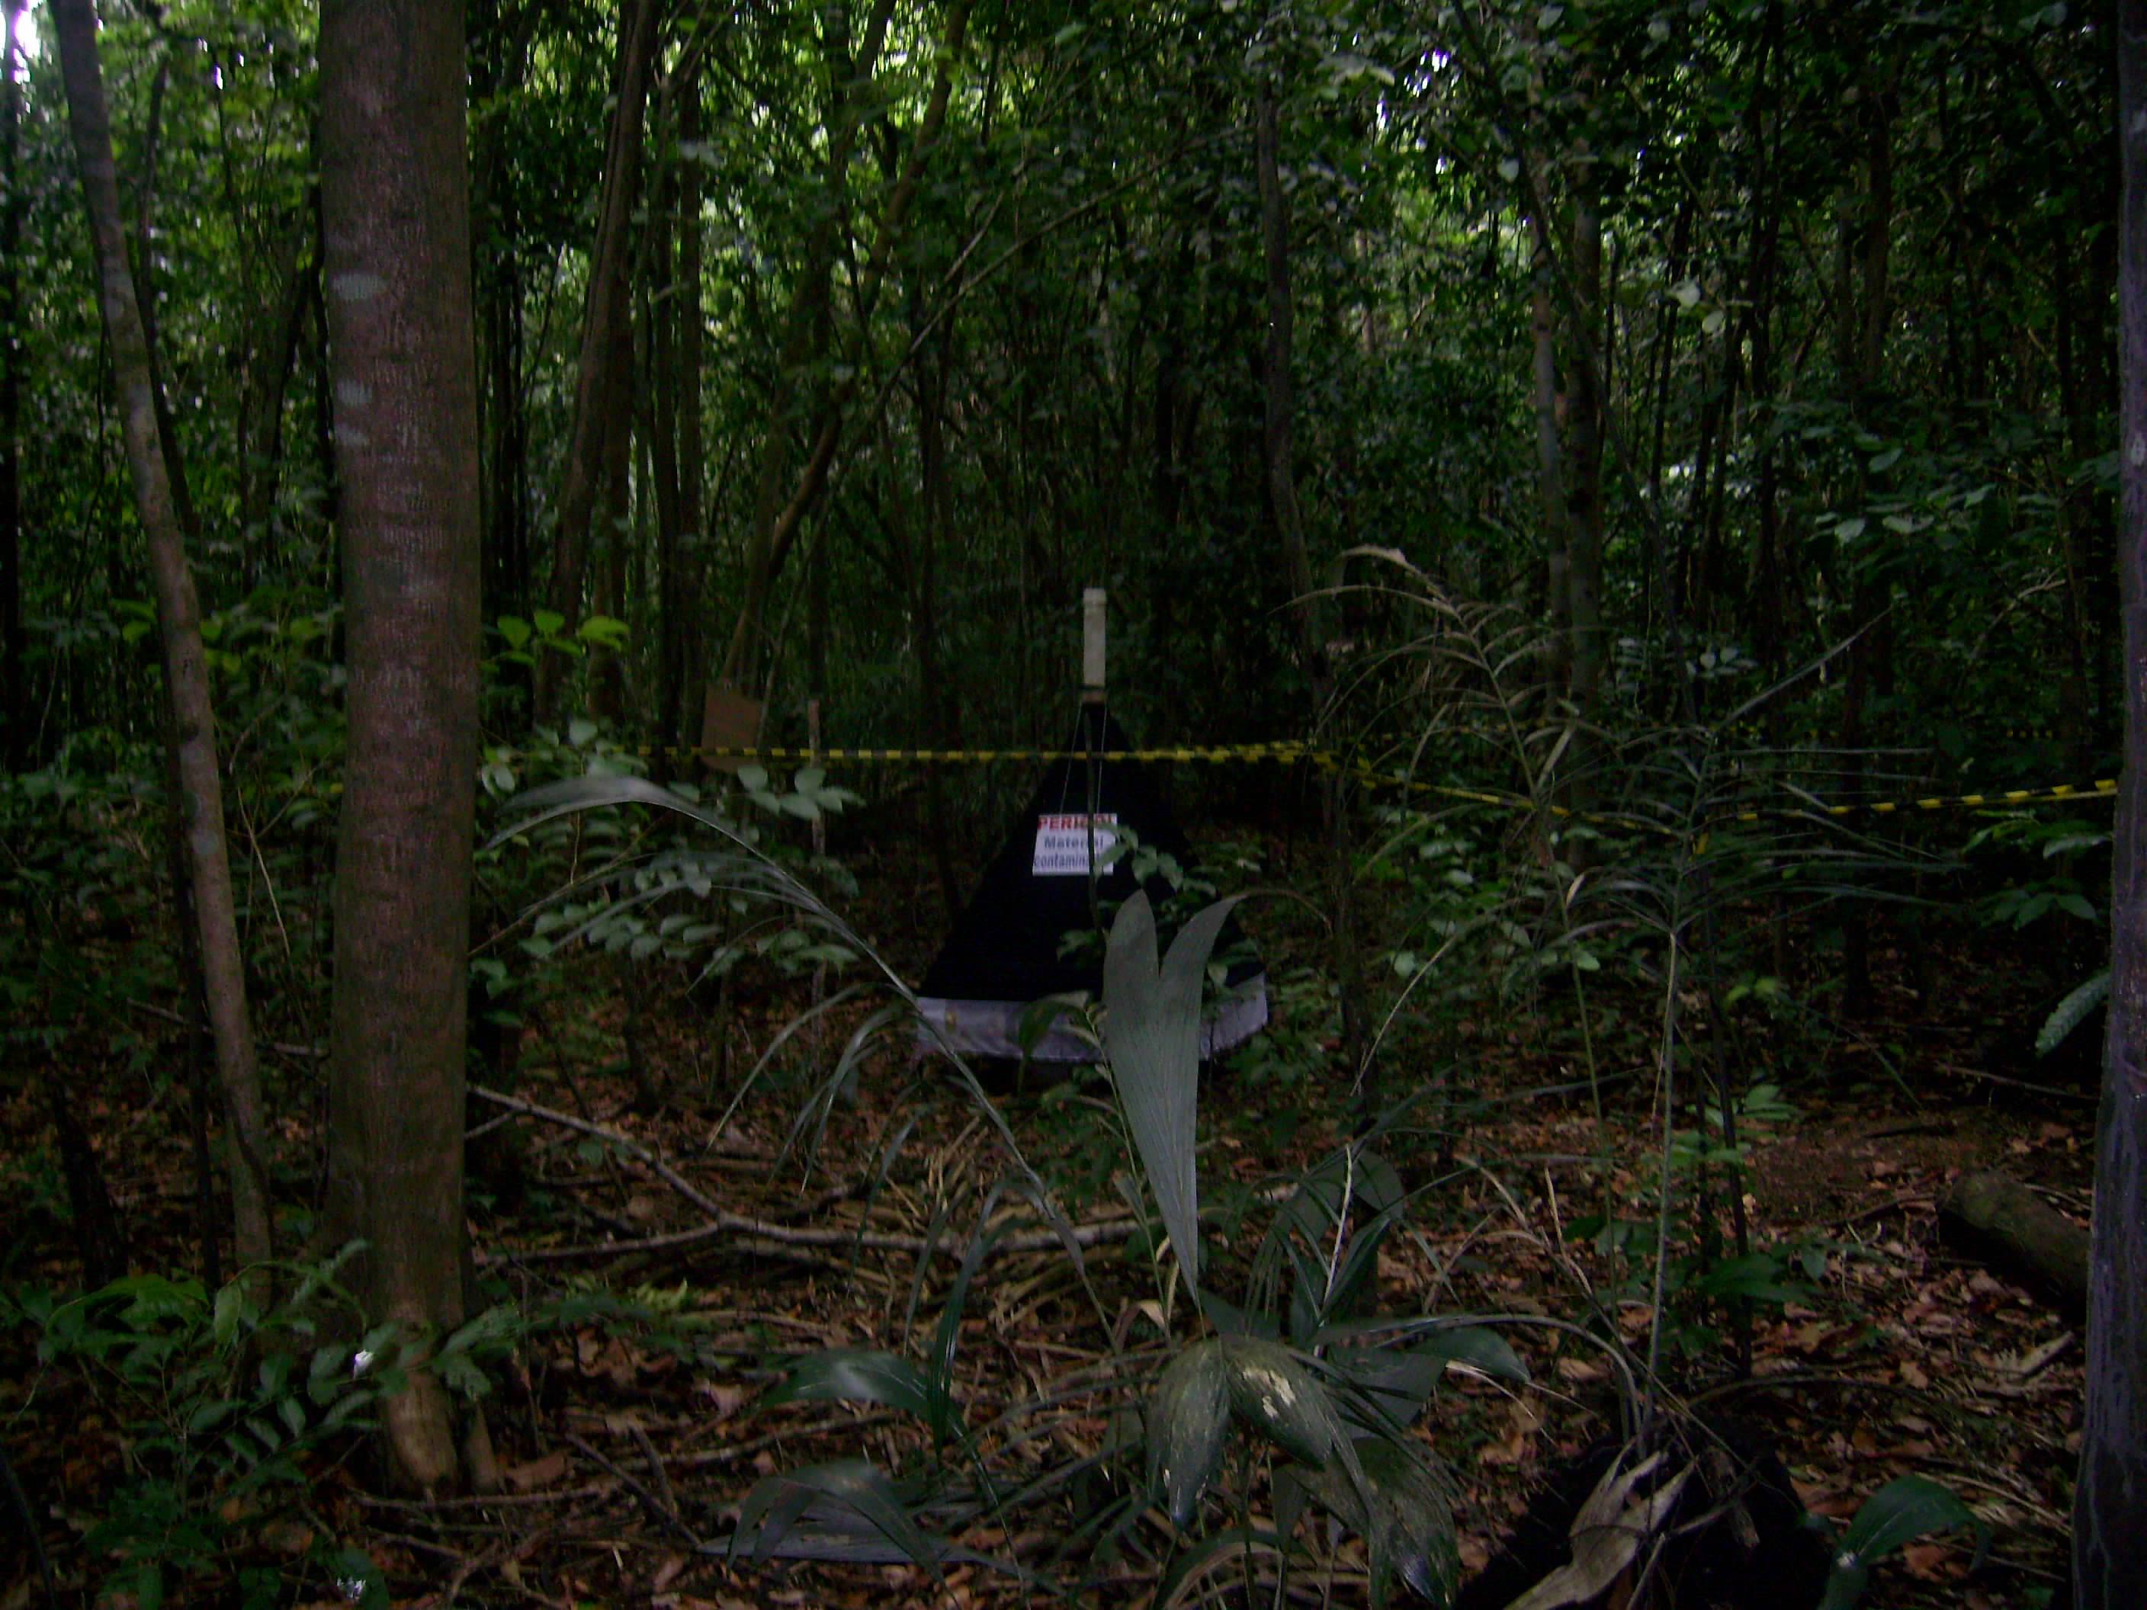
Ocorrência de culicideos (Diptera: Culicidae) em carcaça de suíno (Sus scrofa Linneus ) no campus Marco Zero da Universidade Federal do Amapá, Macapá, Ap.
¹Souto, RN.P.; ²Saraiva J.F.; ³Monteiro R.A.; ⁴Queiroz, M.M.C; ⁵Silva V.D.,⁶ Amanajas M.M.; ⁷Antunes G.V.; ⁸Torres J.D.F.O.; ⁹Silva E.A.; ¹⁰Coelho A.J.
Pesquisador e Professor do Laboratório de Arthropoda do Centro de Ciências Biológicas da UNIFAP
2,3,5,6,7,8,9,10. Estagiários do Laboratório de Arthropoda do Centro de Ciências Biológicas da UNIFAP
4. Pesquisadora da FIOCRUZ/RJ
INTRODUÇÃO
RESULTADOS
Os insetos da família Culicidae pertencem à ordem Diptera e subordem Nematocera, conhecidos comumente de mosquitos, pernilongos, carapanãs ou muriçocas e são distinguíveis dos demais da ordem pela presença de escamas nas veias alares (FORATTINI, 2002). Atualmente tem-se o registro de 3.600 espécies descritas, distribuídas em aproximadamente 40 gêneros, sendo a região neotropical detentora do maior nível de endemicidade, com 1.700 espécies (FORATTINI 2002; WARD, 1984). Os culicídeos recebem atenção especial devido ao seu hábito hematófago, através do qual tornam-se importantes vetores de doenças ao homem e outros vertebrados. Existem poucos relatos na literatura sobre a ocorrência deste taxon em carcaças de animais, Oliveira-Costa (2005) registrou a ocorrência de Culex sp em carcaça de S. scrofa. Este trabalho teve como objetivo divulgar uma lista de espécies de culicideos coletadas em duas carcaças de suínos no campus Marco Zero da UNIFAP, Macapá, Amapá.
Foi registrado a ocorrência de 05 gêneros e 09 espécies de culicideos. O ambiente de mata apresentou a maior riqueza de espécies: Aedes scapularis, Ae. serratus, Coquellettidia venezuelensis, Culex portesi, Cx. nigripalpus, Culex (Microculex) sp., Mansonia titillans, Psorophora amazonica e Ps. ferox, comparado ao cerrado (Ma. titillans, Cx. portesi, Cq. venezuelensis e Ae. scapularis). Logo após a morte do suíno, no ponto do ambiente de mata, indivíduos das espécies Ae. scapularis e Ps. ferox realizaram repasto sangüíneo até o completo ingurgitamento. Este estudo constitui-se no primeiro registro de ocorrência de culicideos em carcaça animal no estado do Amapá.
MATERIAL E MÉTODO
O experimento foi conduzido em dois pontos distando 500 m um do outro, sendo um em uma área aberta de cerrado amazônico (Figura 1) e outro em área fechada de mata seca (Figura 2), próximos às instalações prediais da UNIFAP. Como iscas foram utilizadas duas carcaças de porcos (S. scrofa) de aproximadamente 6,2 Kg (Figura 3), sacrificados mecanicamente por traumatismo craniano e em seguida colocadas uma em cada ambiente. As coletas foram realizadas no período de 31.01 a 23.02.2008 (estação chuvosa), com o auxilio de rede entomológica e armadilha adaptada de Salviano (1995) (Figura 1) com freqüência diária no horário de 12 h. Os mosquitos foram identificados com auxílio de chaves dicotômicas de Lane (1953), Consoli e Lourenço-de-Oliveira (19.94), Sallum (1996) e Forattini (2002).
Figura 3. Fases de decomposição da carcaça de S. scrofa
BIBLIOGRAFIA
CONSOLI R.A.G.B e OLIVEIRA R.L. Principais mosquitos de importância sanitária no Brasil. Rio de Janeiro: Fiocruz; 1994.
FORATTINI, OP. Culicidologia médica. São Paulo: Edusp; v. 2, 2002.
LANE, J. Neotropical Culicidae. São Paulo, Universidade de São Paulo, v. 2. 1953.
SALVIANO, R.J.B., MELLO, R.P., BECK, L.C.N.H. & FERREIRA, A. 1996. Calliphoridae (Diptera) associated with human corpses in Rio de Janeiro, RJ, Brazil. Entomologia y Vectores, 3(5): 145-146
WARD, R. A, Third supplement to “A catalog of the mosquitoes of the world” (Diptera: Culicidae). Mosquitos System. 24(3): 177 – 230, 1992.
Figura 1. Cerrado amazônico
Figura 2. Área de mata

